Slide 1

Проект в подготовительной группе
«Почемучки»
на тему: «Книжкина неделя»
Выполнили: Адель В.Г.
Гагуева А.В.

Slide 2
  Вид, тип проекта: краткосрочный, творческий педагогический, художественно – речевой
  Длительность проекта: 1 неделя (с 04.04.2015 по 08.04.2015)
  Участники проекта: дети подготовительной группы, родители, воспитатели,
  библиотекарь.

Slide 3
  Цели проекта: приобщение детей к книжной культуре, повышения интереса к стремлению получать знания через книгу.
  Задачи проекта:
- введение в практику разнообразных форм и методов работы с литературными произведениями, способствующих приобщению детей к книге для развития познавательной, творческой и эмоциональной активности детей;
- выявить знание детских сказок через различные виды игр;
- привлечь родителей к совместному творчеству в рамках «Книжкиной недели»;
- воспитывать желание к постоянному общению с книгой и бережному отношению к ней.

Slide 4
Этапы проекта:
Вводный этап – дети знакомятся с историей появления и создания книги, с профессиями людей, работающими над книгой; .экскурсия в библиотеку, где дети, многие впервые, увидели огромную страну книг.
Второй этап – практический, когда дети, получив всю необходимую информацию, начинают работать как взрослые, над созданиями книг. Накопление литературного материала, соответствующего возрасту детей. Развитие читательского интереса. Подготовка к проведению сюжетно-ролевой игры «Библиотека».
Завершающим этапом проекта стало создание собственной иллюстрированной книги.
Результатом проекта стало не только повышение интереса детей к книге, но и получение читательского листа в детской городской библиотеке.

Slide 5
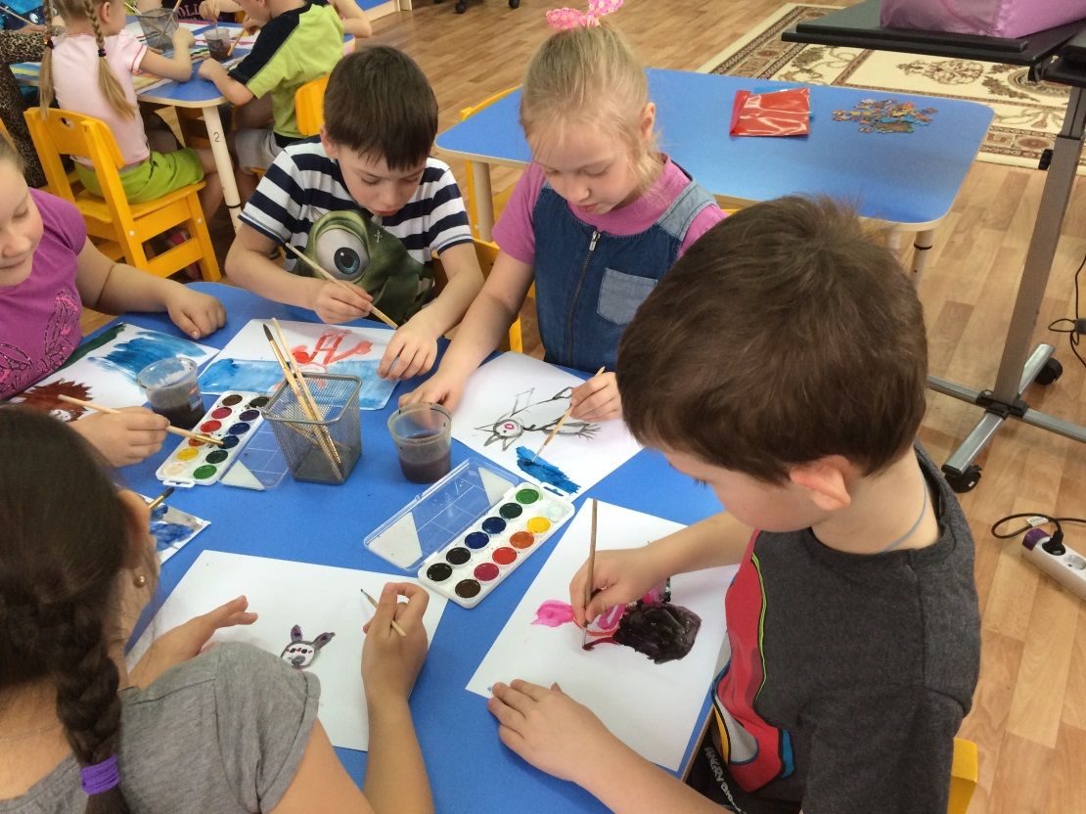
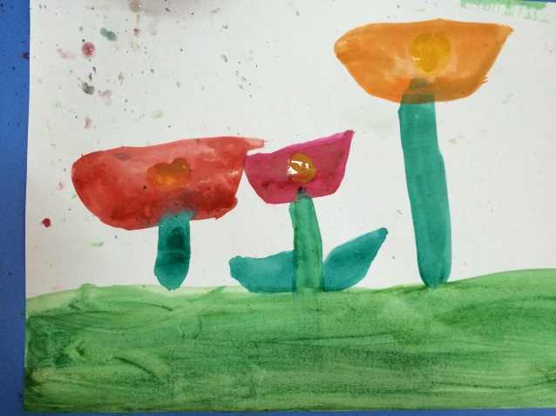
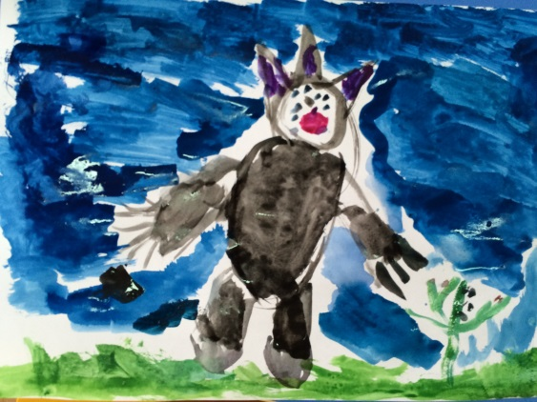
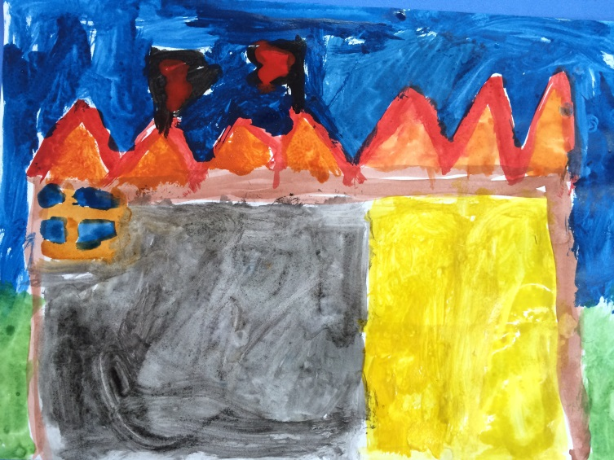
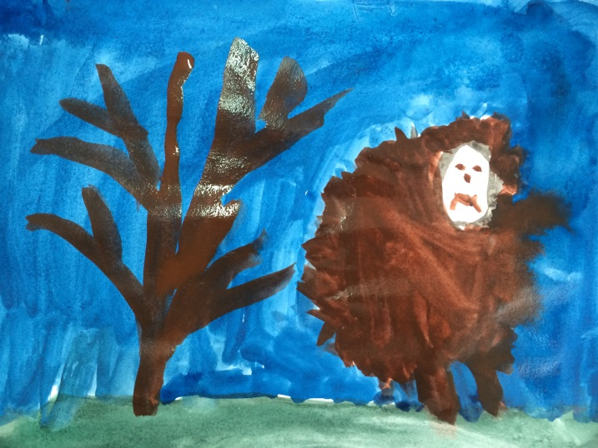
Рисование «Аленький цветочек»
(Цветочек, чудовище, дворец).

Slide 6
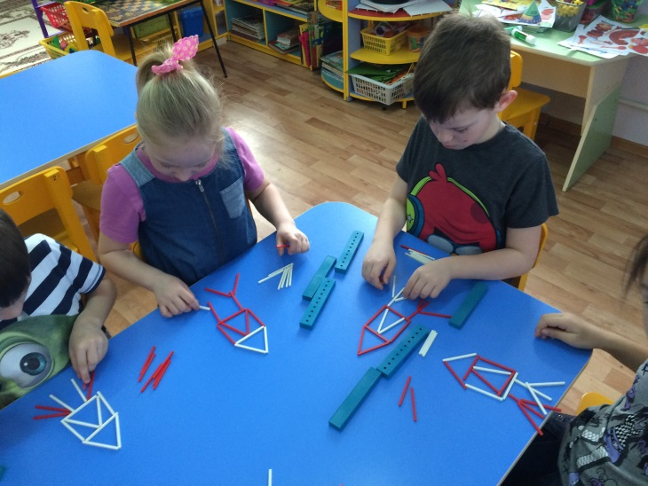
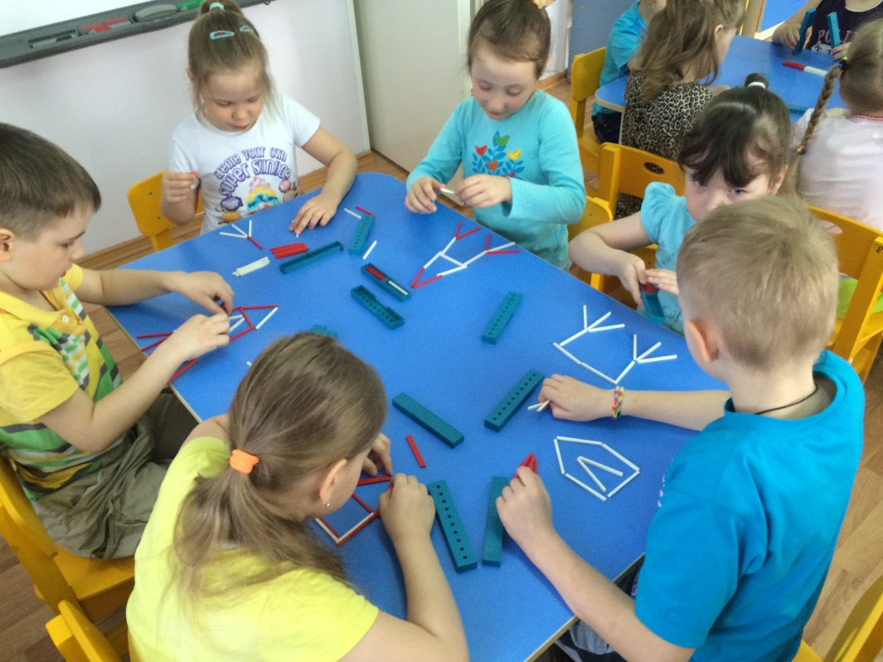
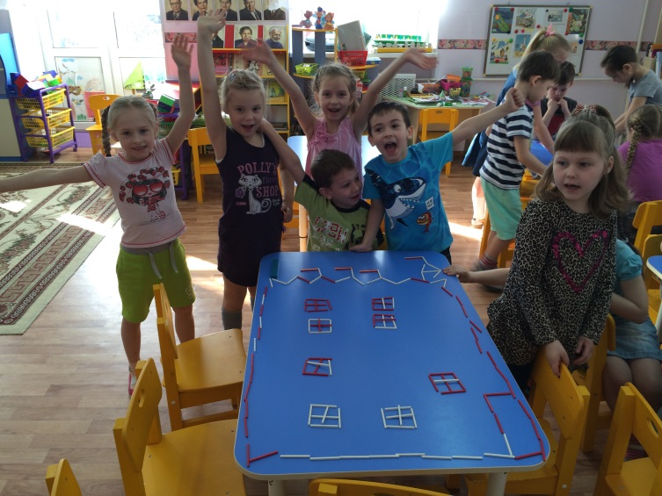
ФЭМП: «Избушка на курьих ножках»,
«Замок принцессы»

Slide 7
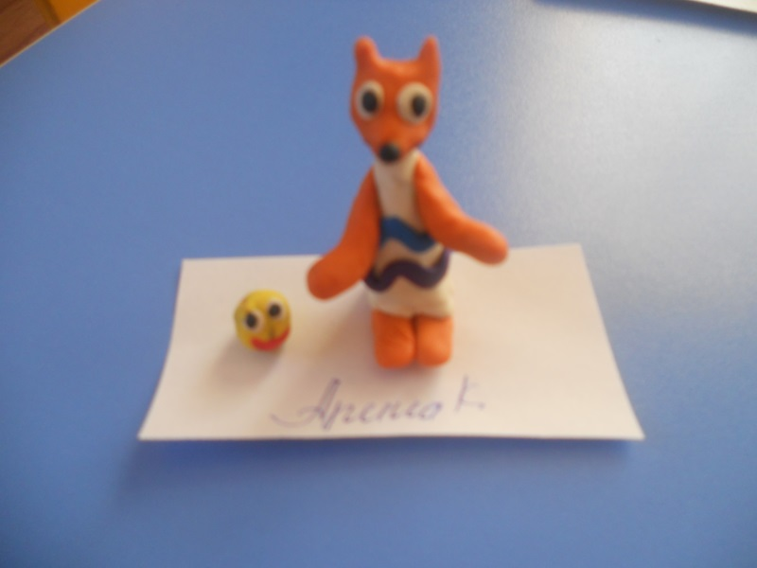
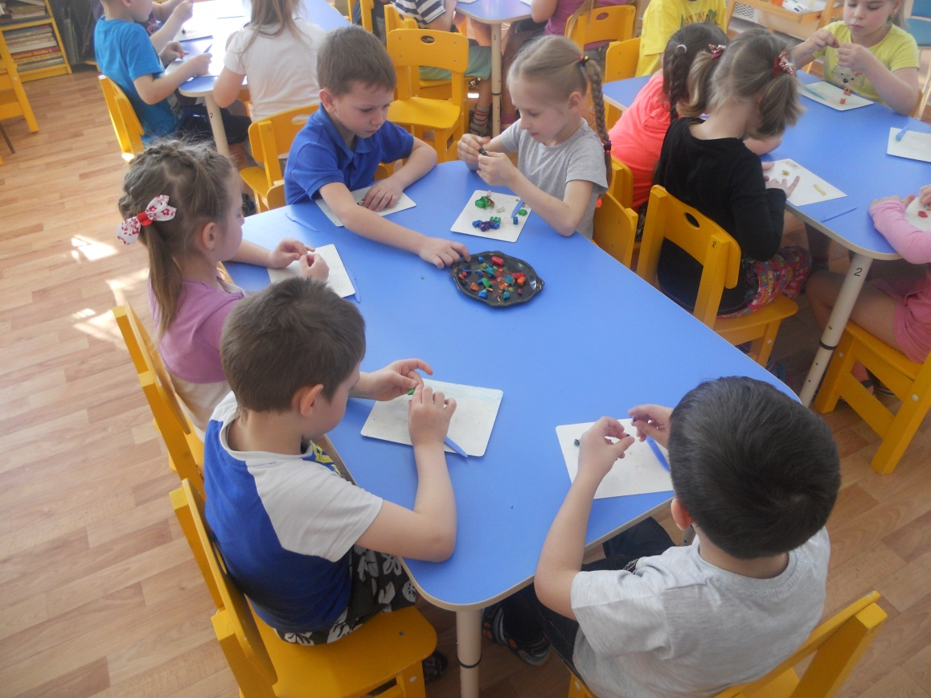
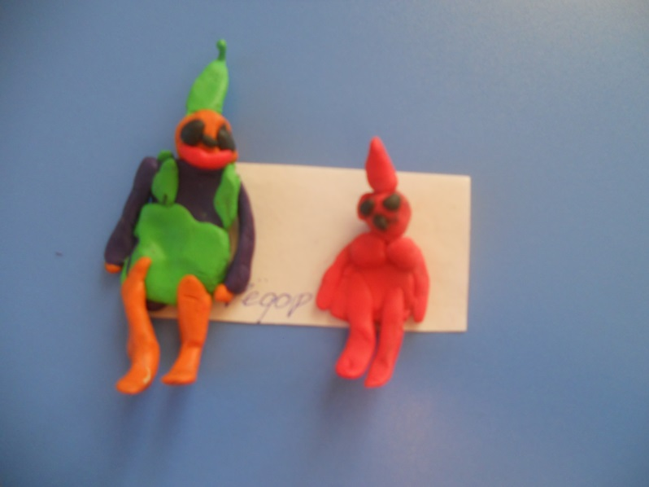
Лепка: «Мой любимый персонаж»
Арина К. «Лисичка и колобок»
Федя «Чиполлино и его друг»

Slide 8
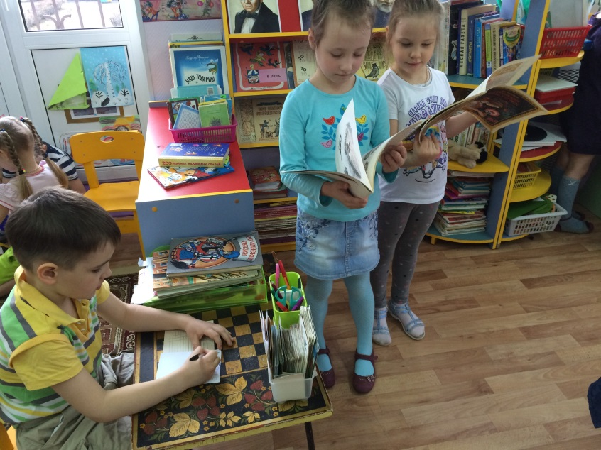
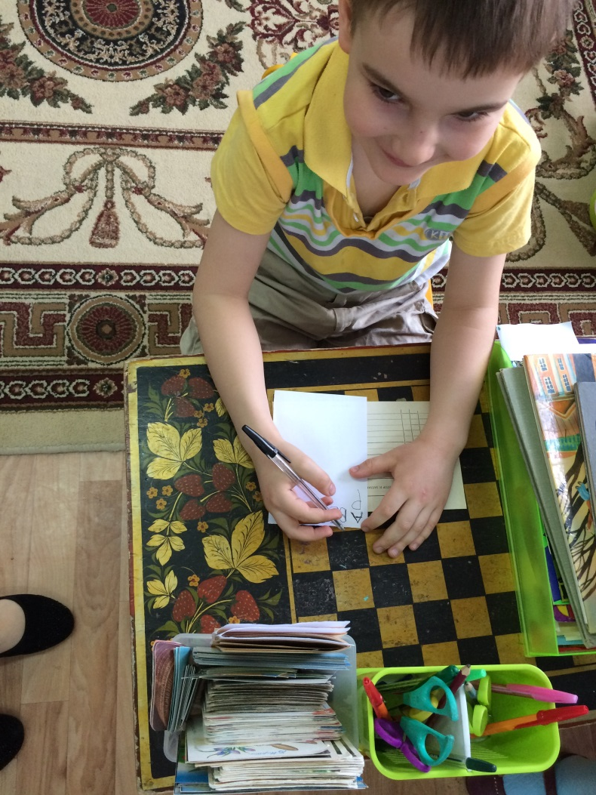
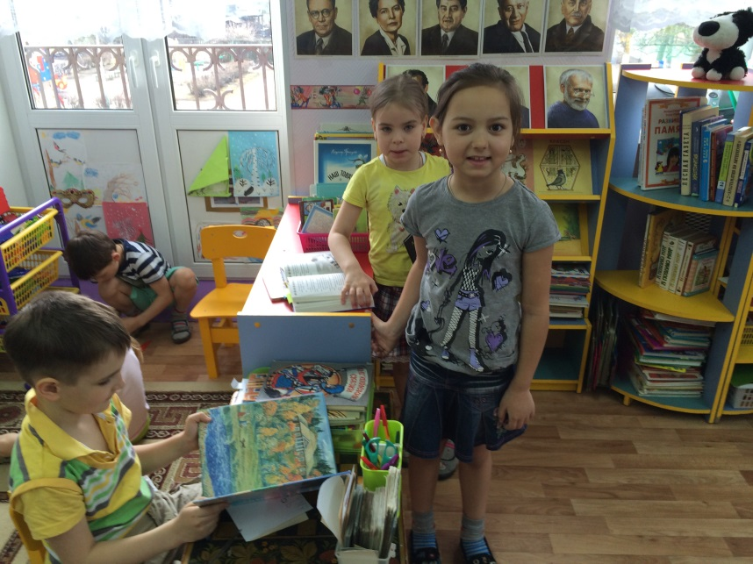

Сюжетно-ролевая игра «Библиотека»

Slide 9
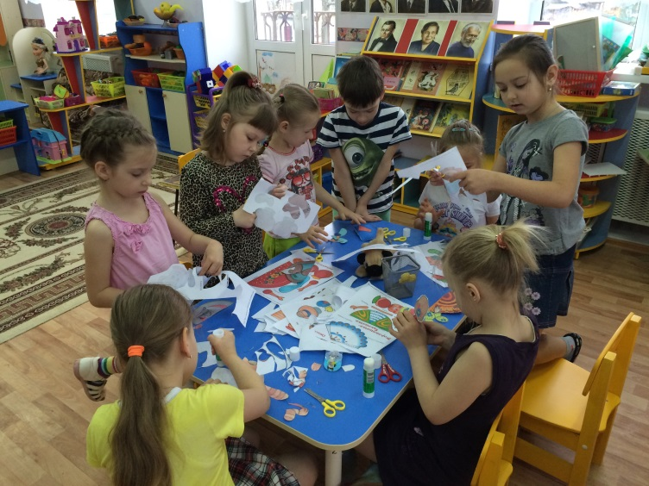
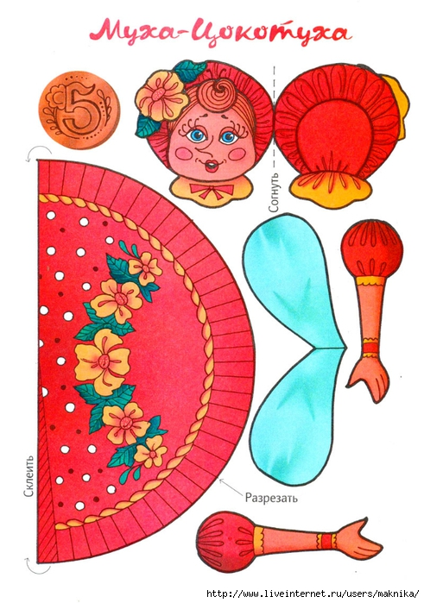
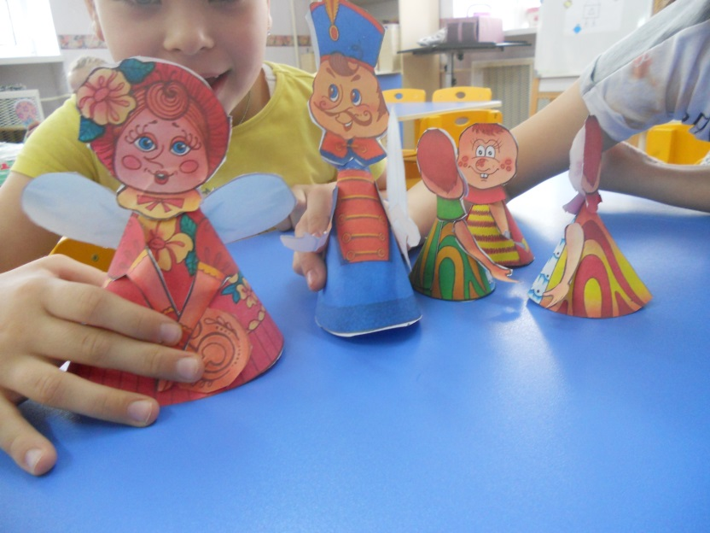
Создание настольного театра
«Муха-Цокотуха»

Slide 10
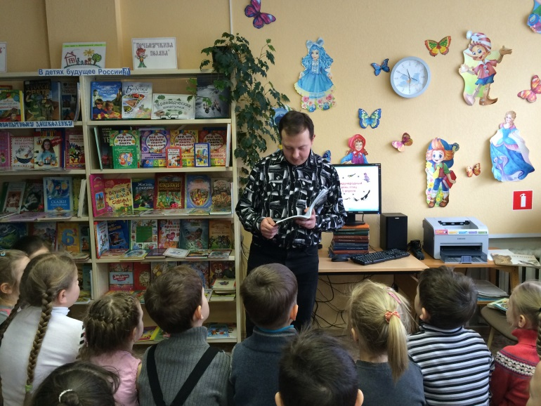
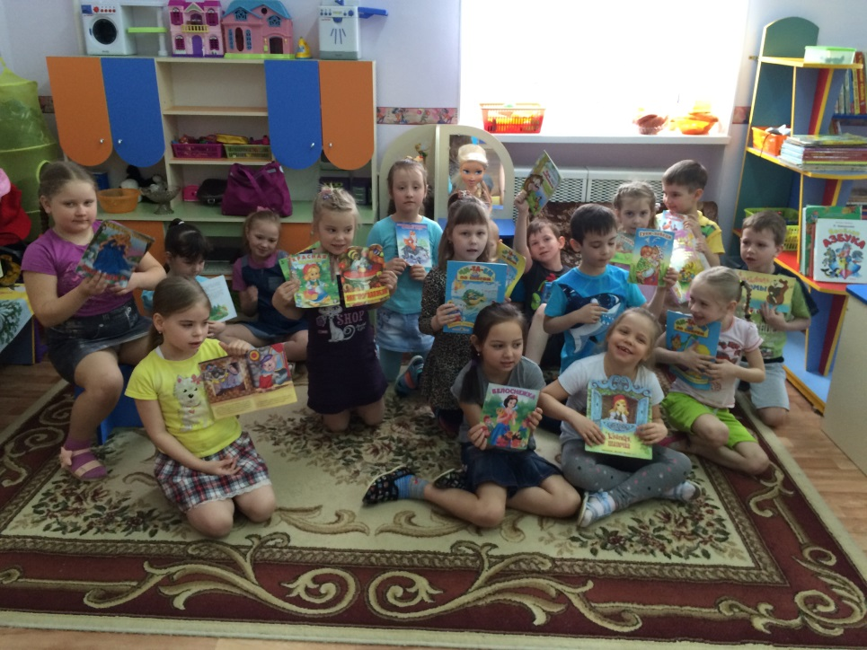
Поход в библиотеку за книгами

Slide 11
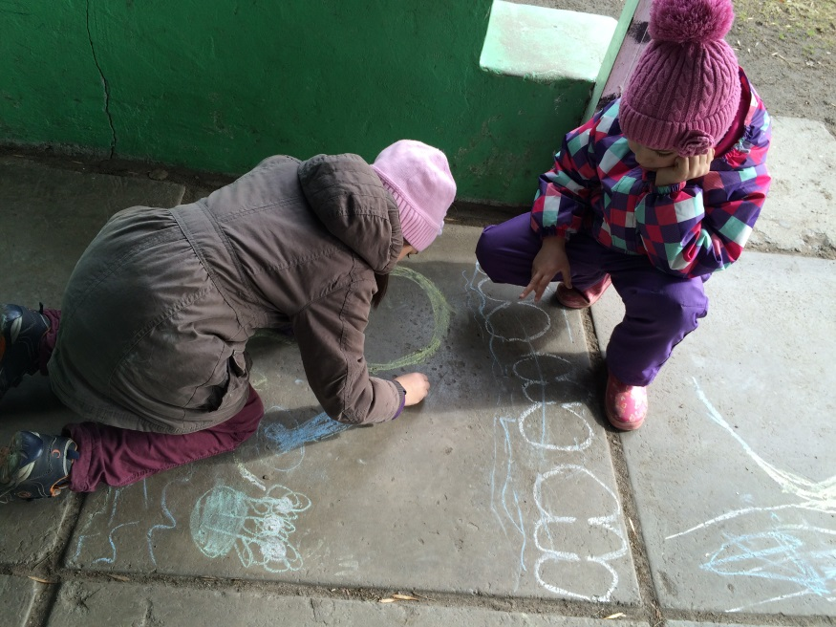
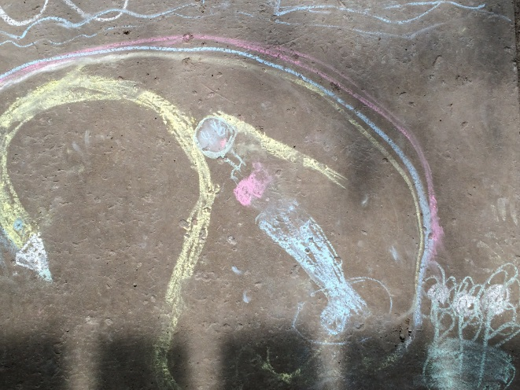
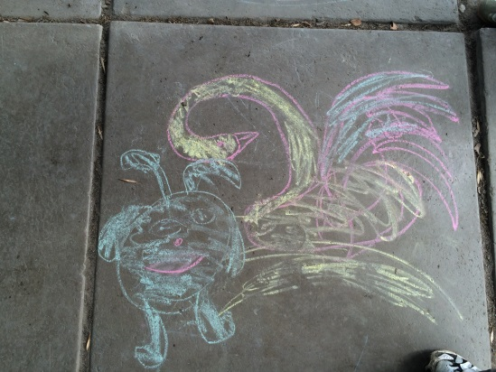
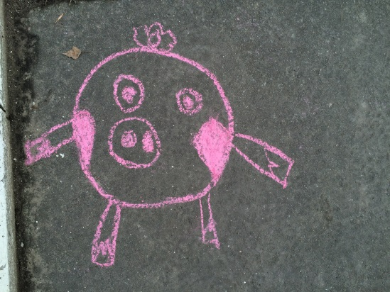
Рисование на асфальте «Сказка за сказкой»

Slide 12
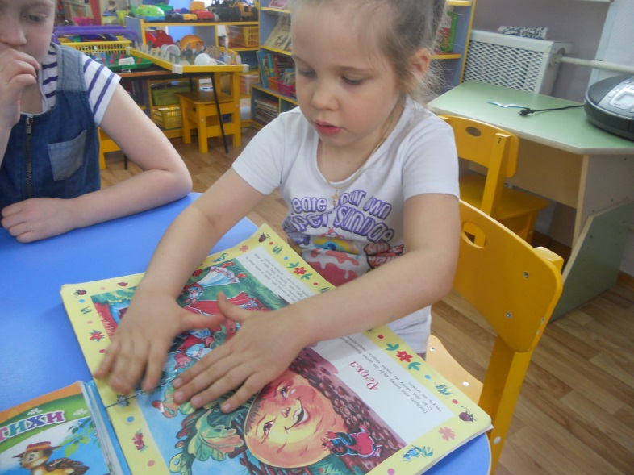
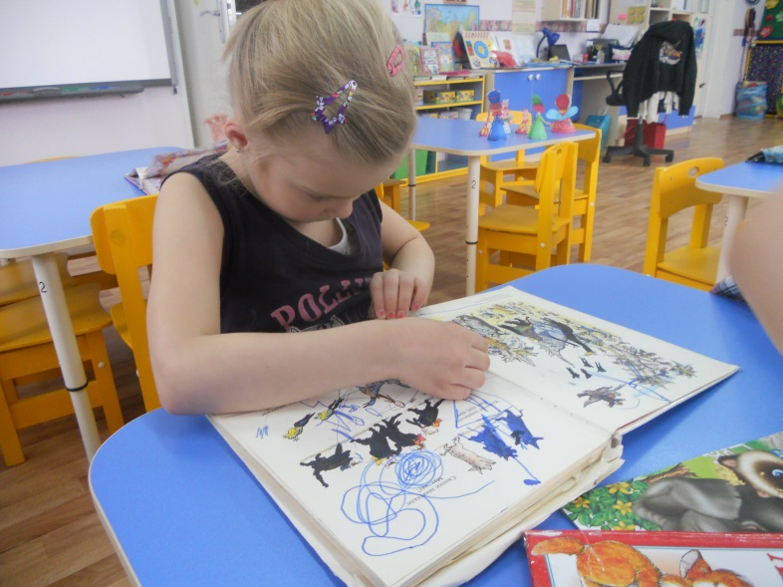
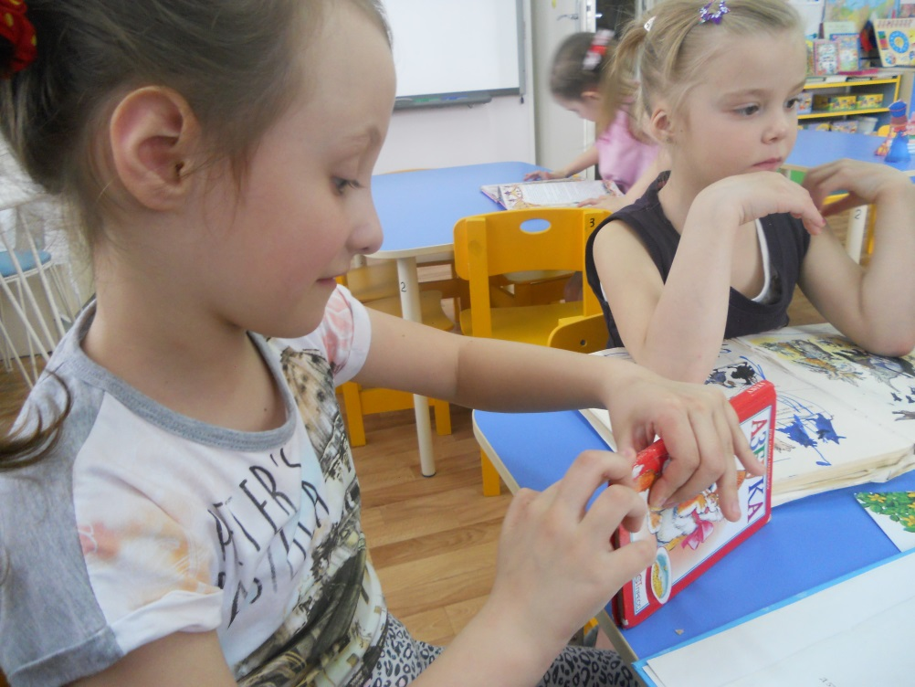
Сюжетно-ролевая игра: «Книжка заболела»

Slide 13
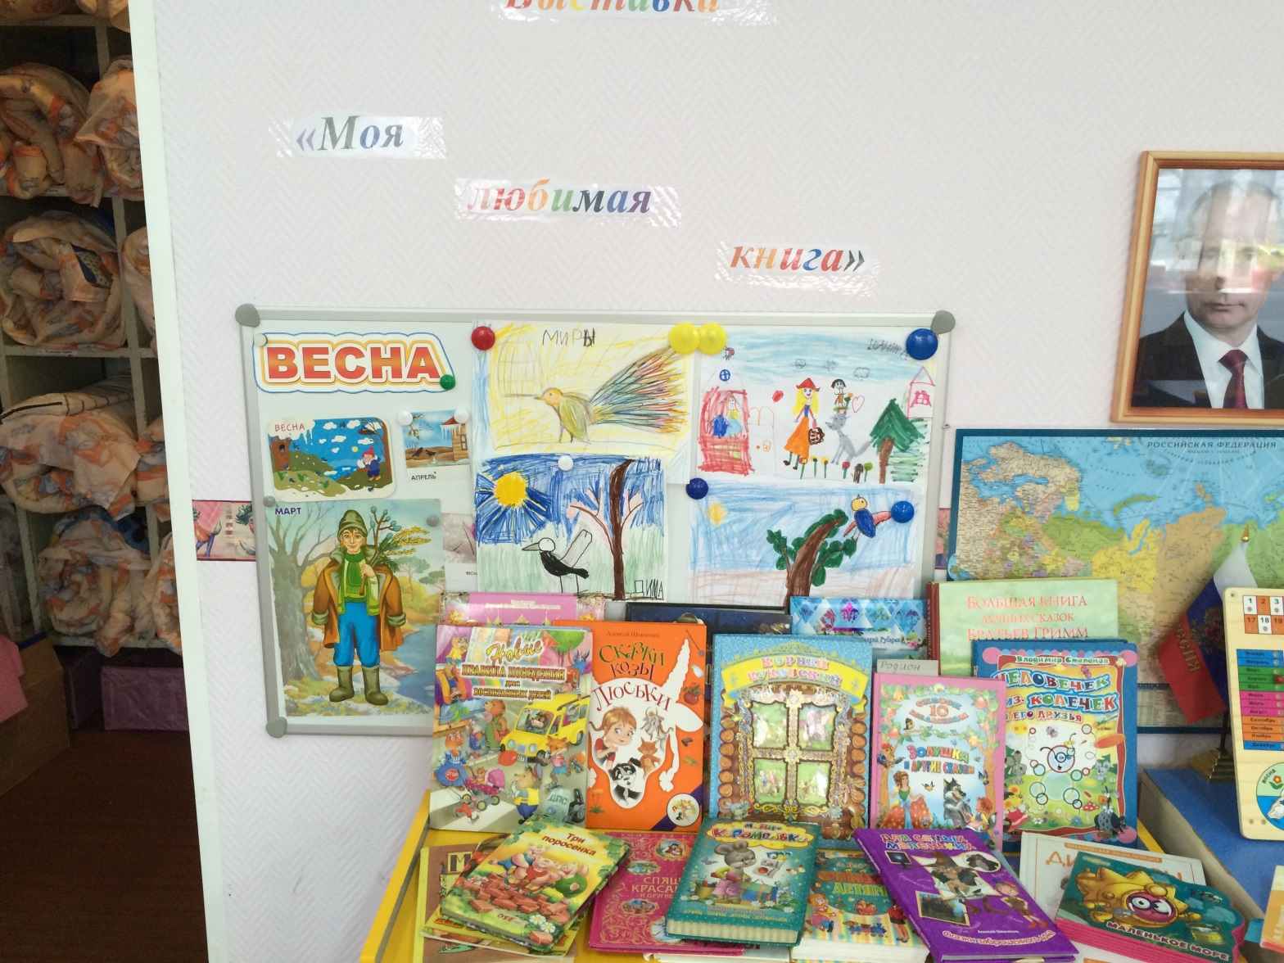
Выставка «Моя любимая книга»

Slide 14
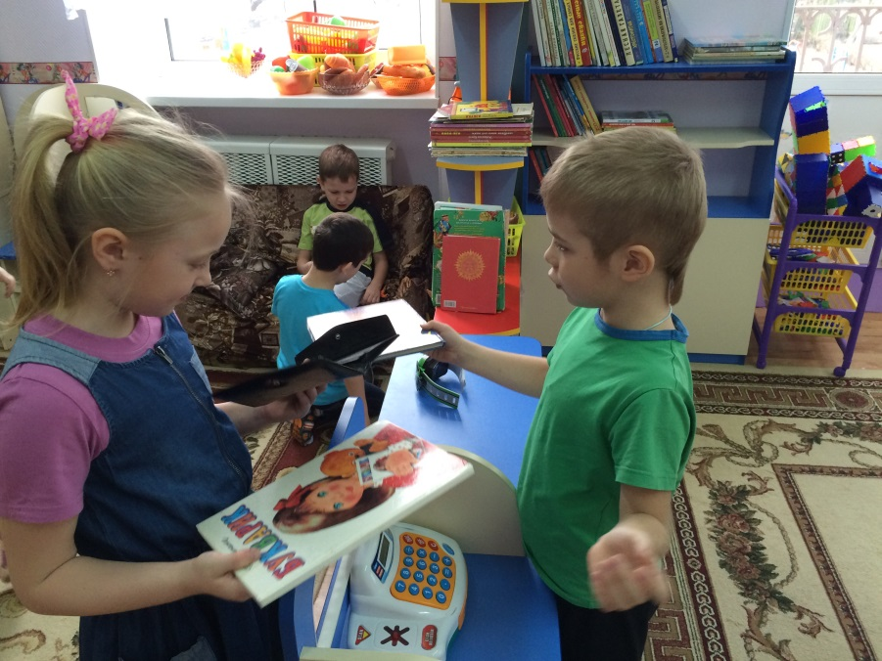
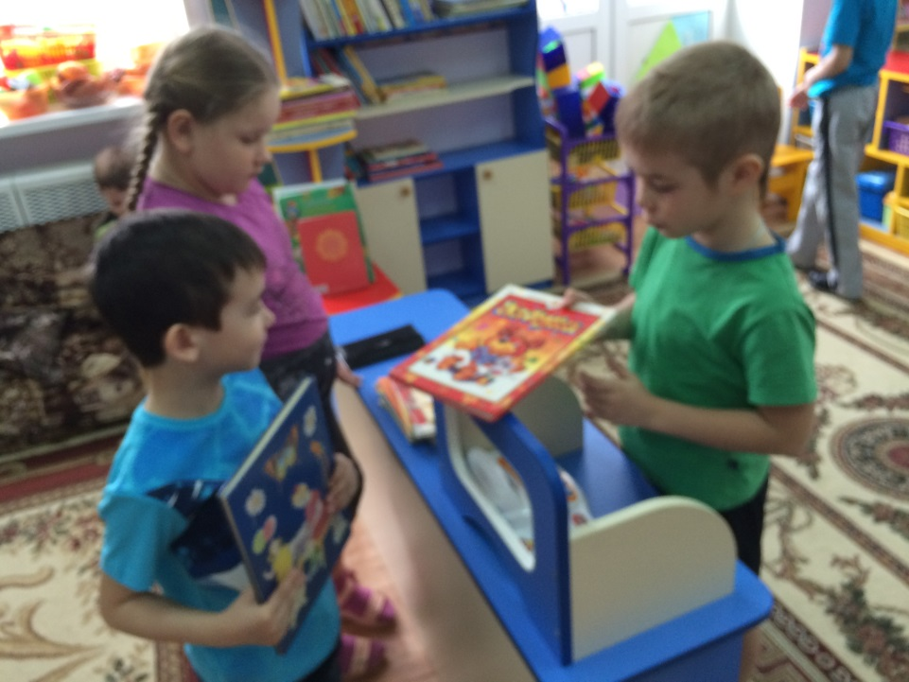
Сюжетно-ролевая игра «Магазин книг»

Slide 15
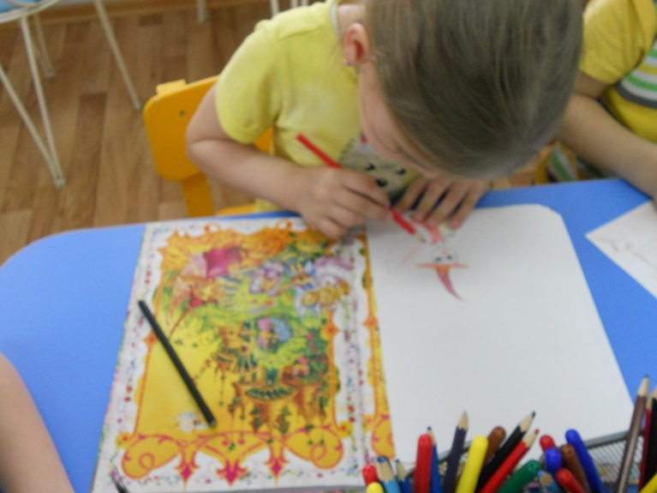
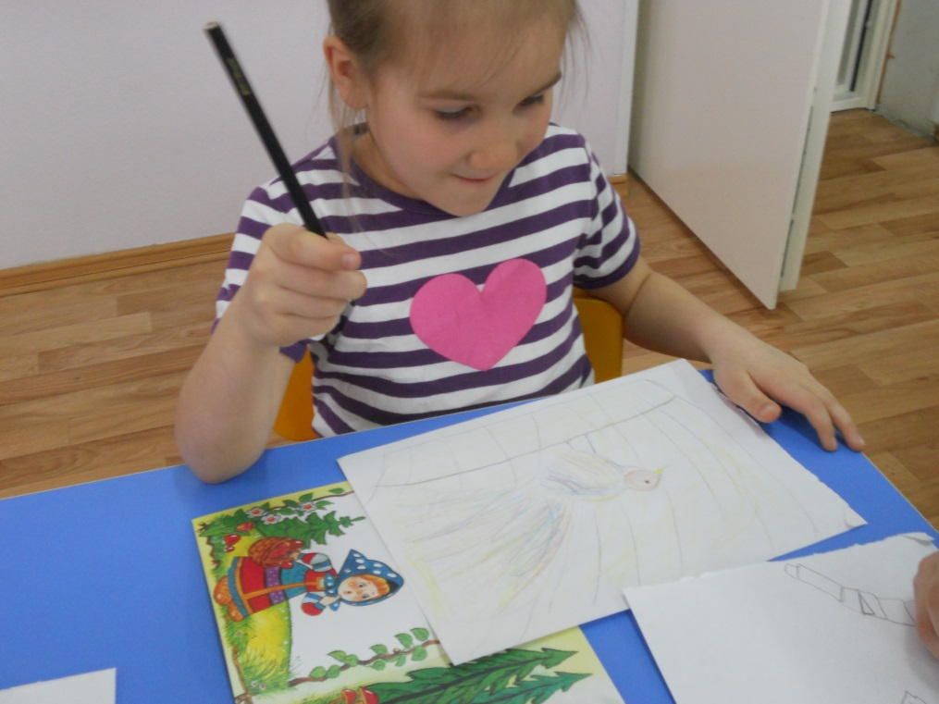
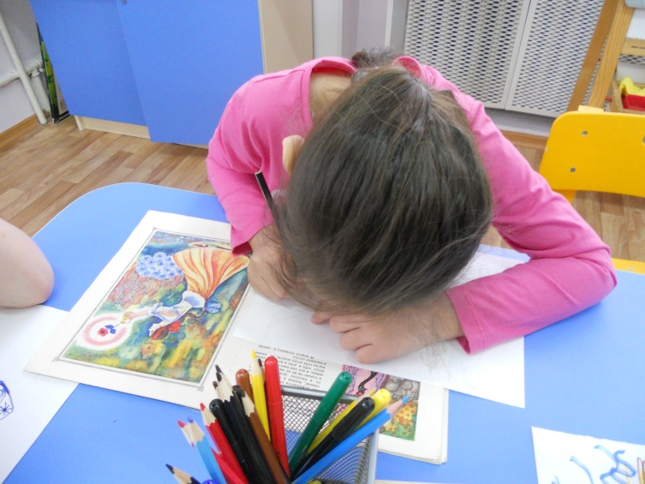
Рисование иллюстраций к книгам прочитанным в садике.

Slide 16
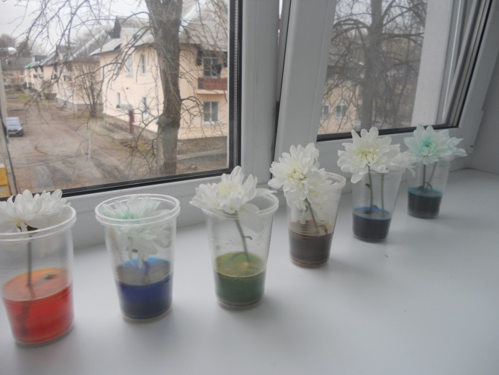
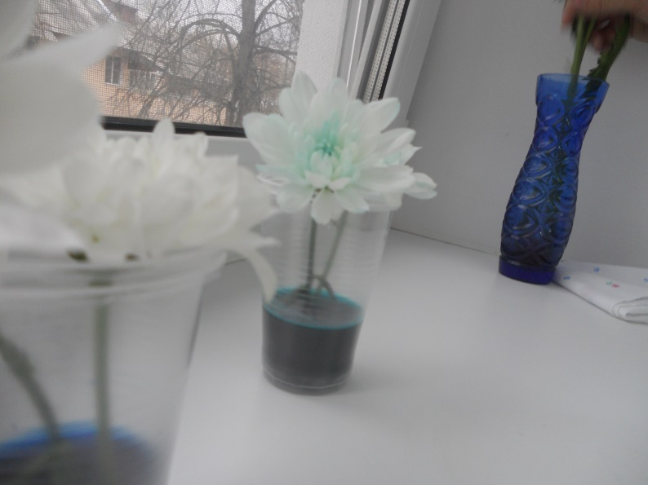
Опыт- эксперимент «Цветик-семицветик»

Slide 17
Анкетирование родителей на тему:
«Знакомство ребенка с книгой»

Slide 18
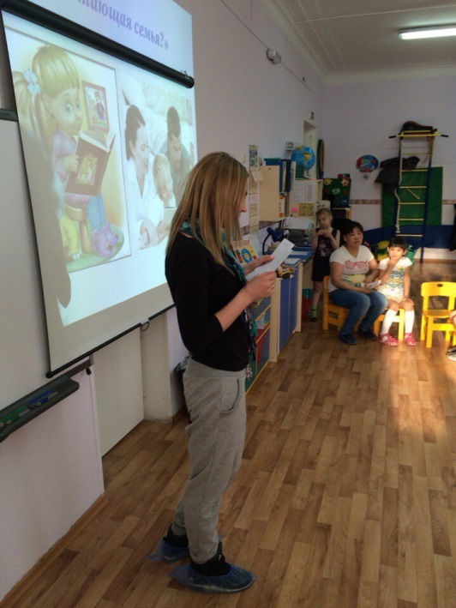
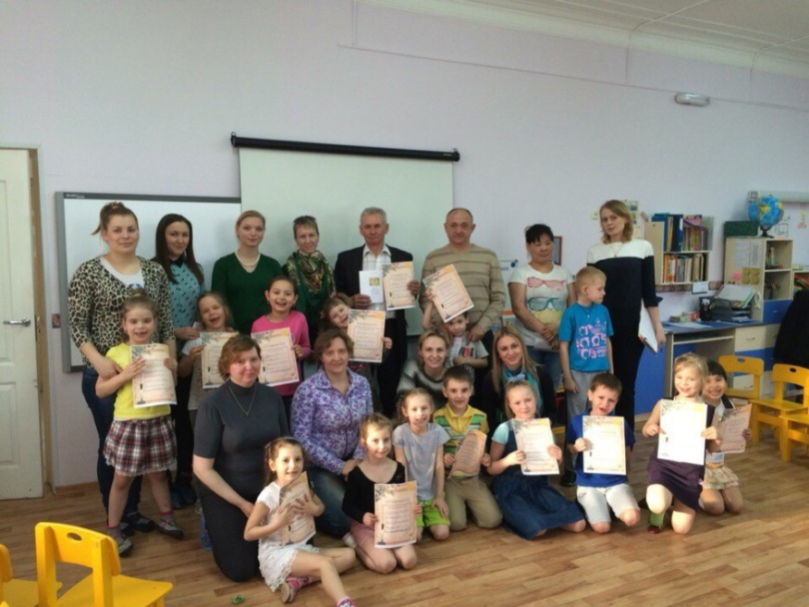
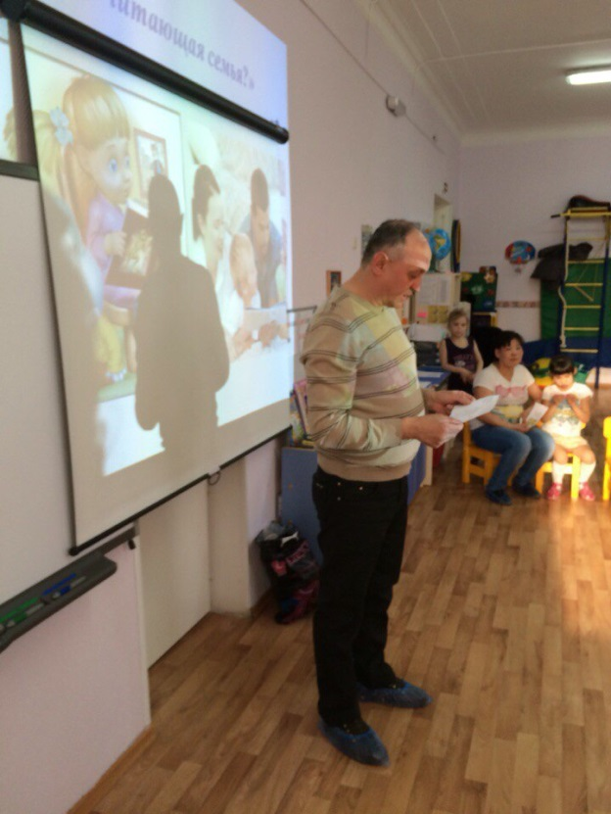
Круглый стол с родителями «Мы читающая семья!»

Slide 19
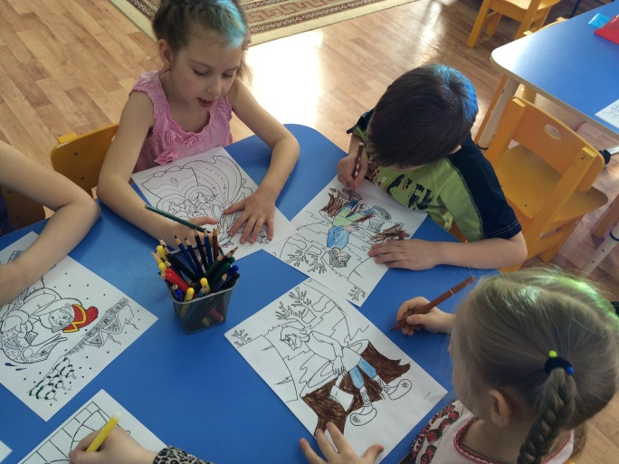
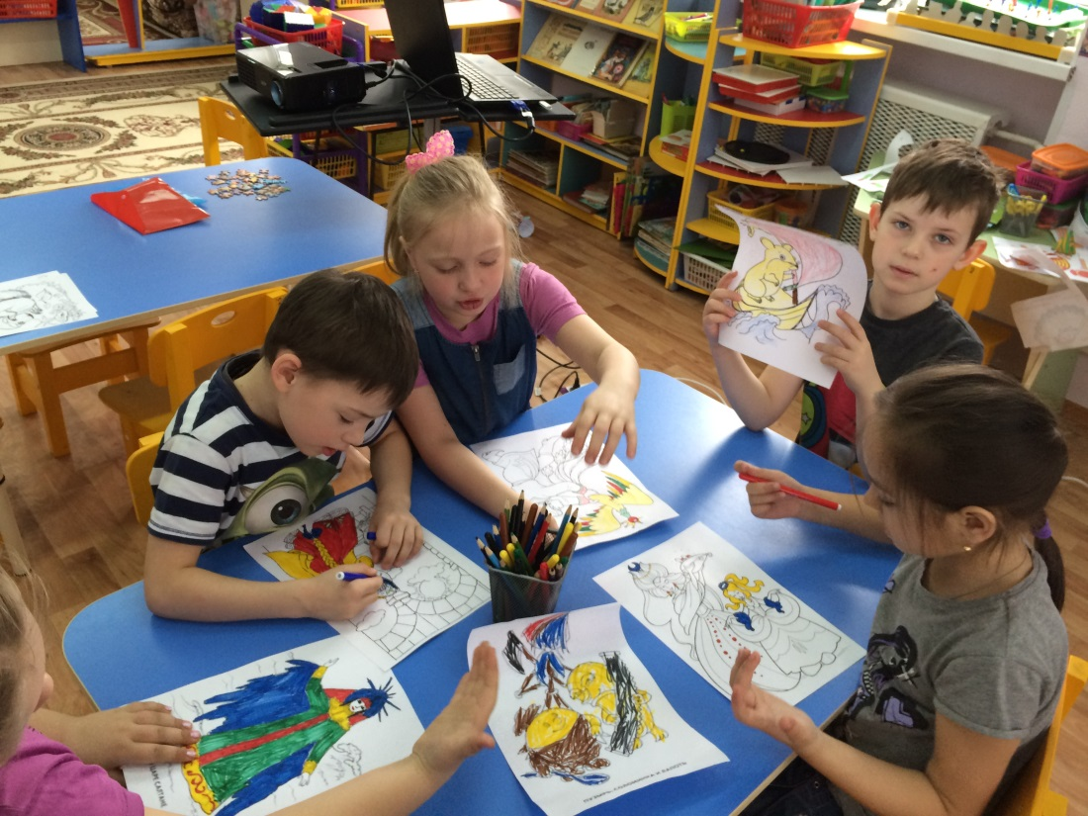
Раскрашивание раскрасок «Иллюстрации
русских народных сказок»

Slide 20
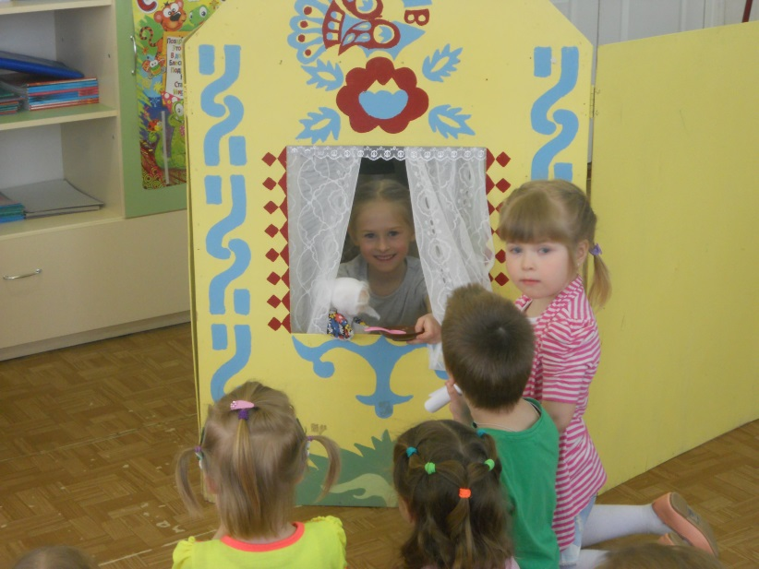
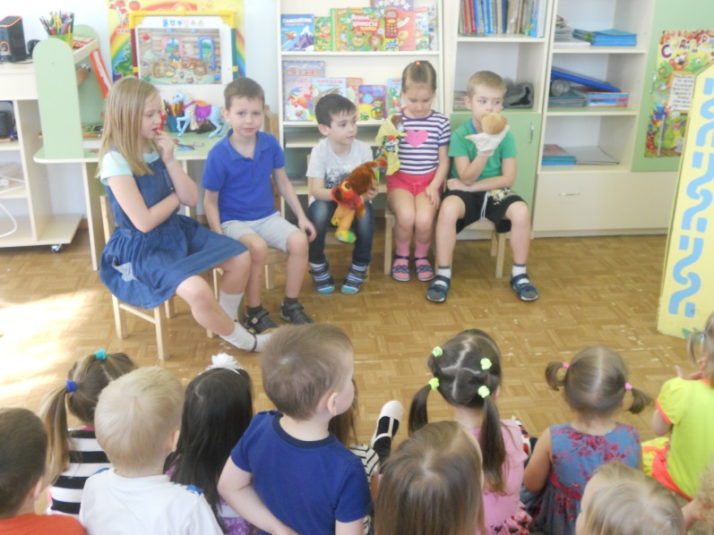
Заключительная часть проекта.
Показ сказки «Три медведя» для
младшей группы

Slide 21
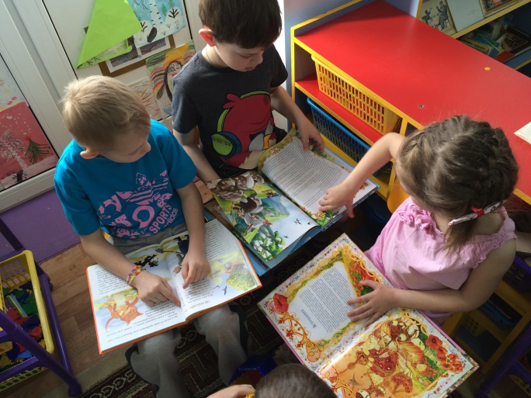

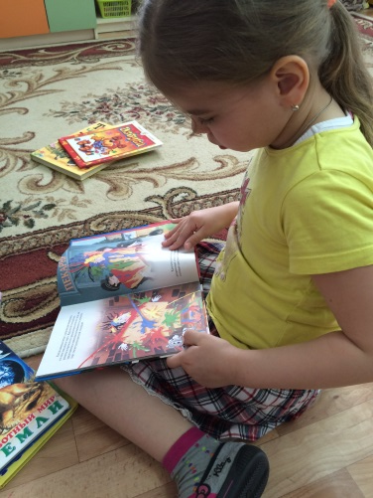
Заключение проекта:
В ходе проекта было замечено, что дети стали чаще брать в руки книги, рассматривать иллюстрации познавательных книг, стали больше просить воспитателя почитать им.
Было изменено и отношение детей к книгам. Они стали аккуратнее и бережнее к ним относиться. Кроме того, после экскурсии в библиотеку, многие дети и их родители стали ее частыми посетителями.

